Slide 1

Thực hành
CHƯƠNG TRÌNH DỊCH
Bài 3: Phân tích cú pháp
Phạm Đăng Hải
haipd@soict.hut.edu.vn

Slide 2
Nhiệm vụ của bộ ptcp
Xử lý lỗi
Token
Phân tích cú pháp
Phân tích ngữ nghĩa
Bảng ký hiệu
Kiểm tra cấu trúc ngữ pháp của chương trình
Kích hoạt bộ phân tích ngữ nghĩa và bộ sinh mã

Slide 3
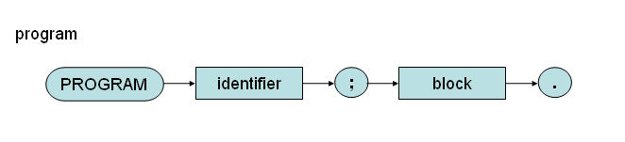
Sơ đồ cú pháp của KPL

Slide 4
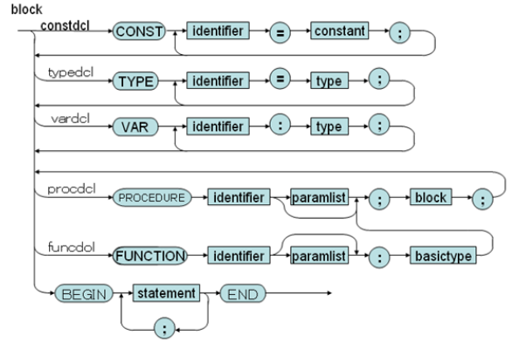
Sơ đồ cú pháp cho ngôn ngữ KPL

Slide 5
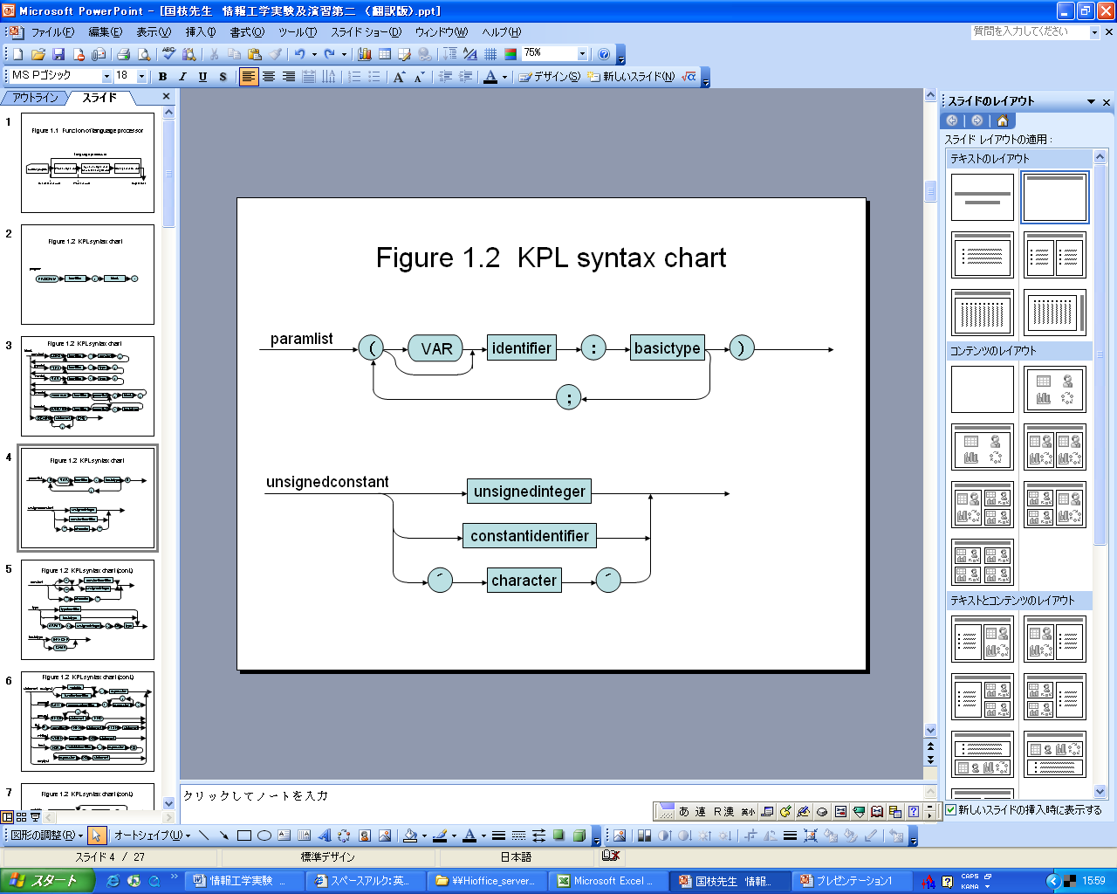
Sơ đồ cú pháp cho ngôn ngữ KPL

Slide 6
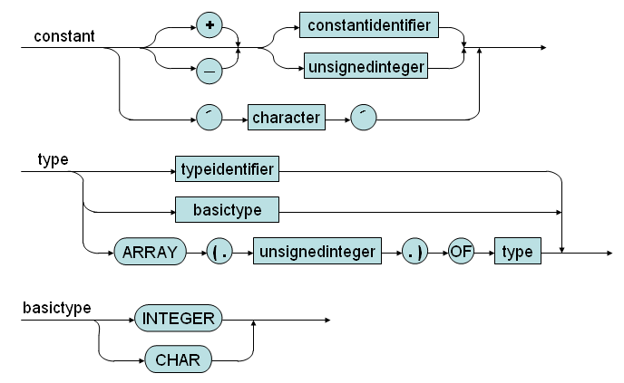
Sơ đồ cú pháp cho ngôn ngữ KPL

Slide 7
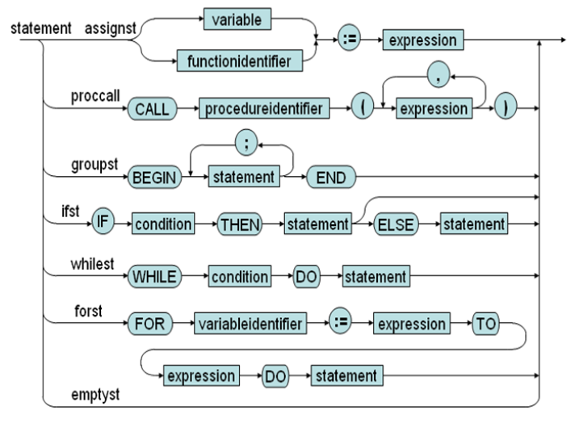
Sơ đồ cú pháp cho ngôn ngữ KPL

Slide 8
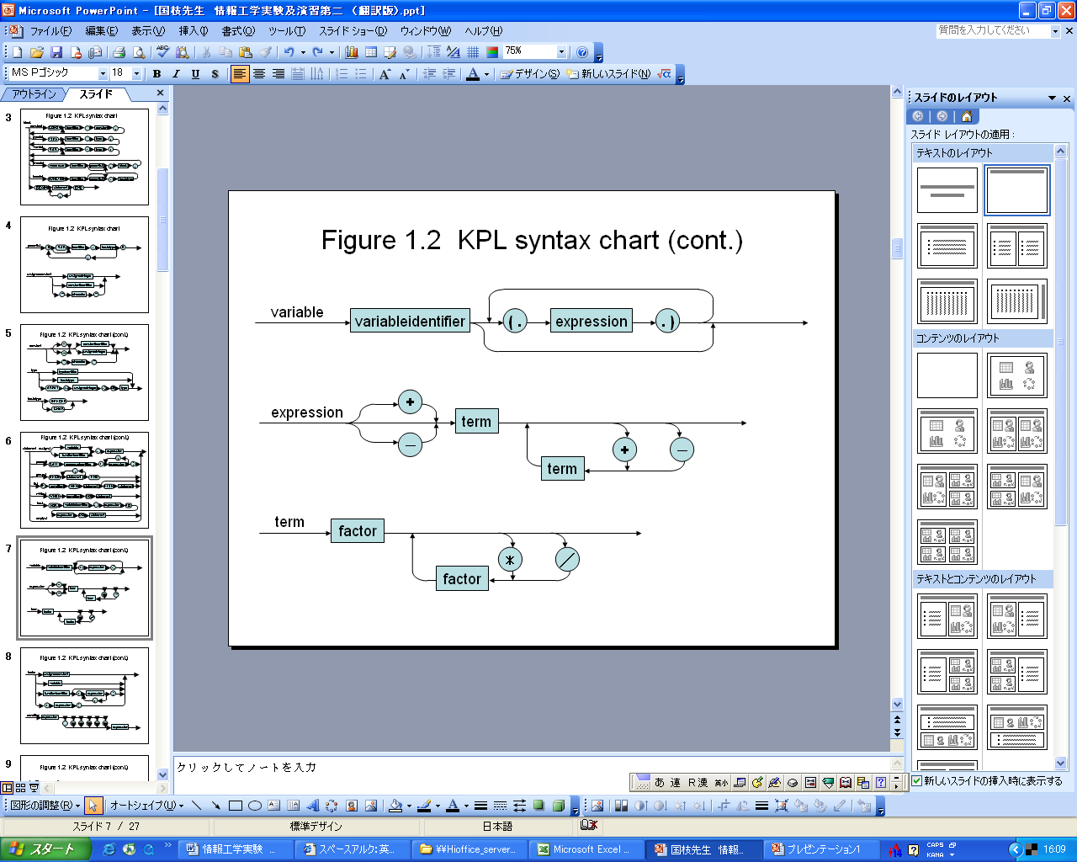
Sơ đồ cú pháp cho ngôn ngữ KPL

Slide 9
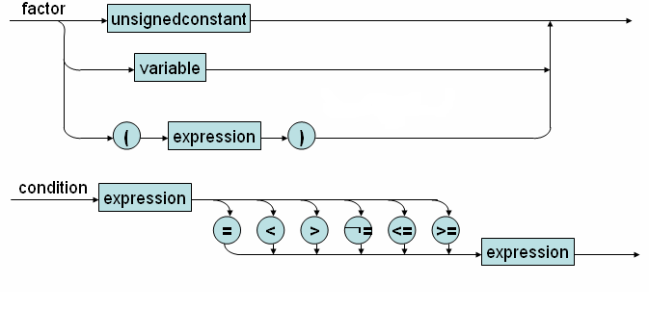
Sơ đồ cú pháp cho ngôn ngữ KPL

Slide 10
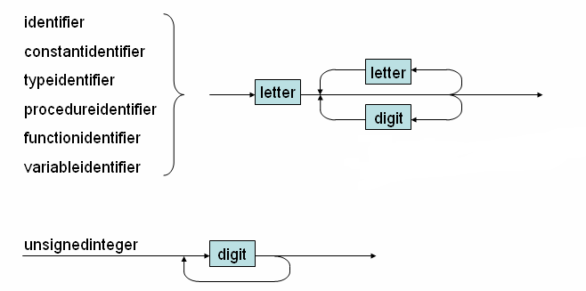
Sơ đồ cú pháp cho ngôn ngữ KPL

Slide 11
Văn phạm KPL
Về cơ bản KPL là một ngôn ngữ LL(1)
  Có thể phân tích bởi phương pháp đệ quy trên xuống
Thiết kế một bộ phân tích đệ quy trên dưới
  Token lookAhead
  Duyệt ký hiêu kết thúc
  Duyệt ký hiệu không kết thúc

Slide 12
Văn phạm KPL
Về cơ bản KPL là một ngôn ngữ LL(1)
  Có thể phân tích bởi phương pháp đệ quy trên xuống
Thiết kế một bộ phân tích đệ quy trên dưới
  Token lookAhead //Token xem trước
  Duyệt ký hiêu kết thúc
  Duyệt ký hiệu không kết thúc

Slide 13
Xây dựng Parser
STT | Tên tệp | Nội dung
1 | Makefile | Project
2 | scanner.c | Tệp chính
3 | reader.h, reader.c | Đọc mã nguồn
4 | charcode.h, charcode.c | Phân loại ký tự
5 | token.h, token.c | Phân loại và nhận dạng token, từ khóa
6 | error.h, error.c | Thông báo lỗi
7 | parser.c parser.h | Duyệt các cấu trúc chương trình nguồn
8 | main.c | Chương trình chính

Slide 14
Xem trước một token
Token *currentToken; // Token vừa đọc
Token *lookAhead; // Token xem trước
void scan(void) {
Token* tmp = currentToken;
currentToken = lookAhead;
lookAhead = getValidToken();//Thêm vào bộ pttv
free(tmp);
}
Token* getValidToken(void) {
Token *token = getToken();
while (token->tokenType == TK_NONE) {
free(token);
token = getToken();
}
return token;
}

Slide 15
Duyệt ký hiệu kết thúc
If Ch = a Then nextCh
Else Error (Đang đợi ký hiệu a)
a
void eat(TokenType tokenType) {
if (lookAhead->tokenType == tokenType) {
printToken(lookAhead);
scan();
} else missingToken(tokenType,
lookAhead->lineNo, lookAhead->colNo);
}

Slide 16
Duyệt ký hiệu không kết thúc và một sơ đồ
A
compileA();
A
X₁
X₂
X_{N}
void compileA(){
assert(“parsing a A..”);
T(X₁);
T(X₂); …..
T(X_{N});
assert(“A parsed..”);
}
//Thông báo quá trình
void assert(char *msg) {
printf("%s\n", msg);
}

Slide 17
Duyệt sơ đồ→sơ đồ Program
void compileProgram(void) {
assert("Parsing a Program ....");
eat(KW_PROGRAM);
eat(TK_IDENT);
eat(SB_SEMICOLON);
compileBlock();
eat(SB_PERIOD);
assert("Program parsed!");
}

Slide 18
Kích hoạt bộ ptcp
int compile(char * fileName) {
if (openInputStream(fileName) == IO_ERROR)
return IO_ERROR;
currentToken = NULL;
lookAhead = getValidToken();
compileProgram();
free(currentToken);
free(lookAhead);
closeInputStream();
return IO_SUCCESS;
}

Slide 19
Ví dụ Statement
FIRST(Statement) = {TK_IDENT, KW_CALL, KW_BEGIN, KW_IF, KW_WHILE, KW_FOR, ε}
FOLLOW(Statement) = {SB_SEMICOLON, KW_END, KW_ELSE}
/* Predict parse table for Expression */
Input Production Action
-------------------------------------------------------------------------------------------
TK_IDENT → Statement ::= AssignSt → compileAssignSt();
KW_CALL → Statement ::= CallSt → compileCallSt();
KW_BEGIN → Statement ::= GroupSt → compileGroupSt();
KW_IF → Statement ::= IfSt → compileIfSt();
KW_WHILE → Statement ::= WhileSt → compileWhileSt();
KW_FOR → Statement ::= ForSt → compileForSt();
------------------------------------------------------------------------------------------
SB_SEMICOLON → ε → do nothing (break;)
KW_END → ε → do nothing (break;)
KW_ELSE → ε → do nothing (break;)
-----------------------------------------------------------------------------------------------
Others Error

Slide 20
Ví dụ Statement
void compileStatement(void) {
switch (lookAhead-> tokenType){
case TK_IDENT:
compileAssignSt();
break;
case KW_CALL:
compileCallSt();
break;
case KW_BEGIN:
compileGroupSt();
break;
case KW_IF:
compileIfSt();
break;
case KW_WHILE:
compileWhileSt();
break;
case KW_FOR:
compileForSt();
break;
// check FOLLOW tokens
case SB_SEMICOLON:
case KW_END:
case KW_ELSE:
break;
// Error occurs
default:
error(ERR_INVALIDSTATEMENT, lookAhead->lineNo, lookAhead->colNo);
break;
}
}

Slide 21
Tuần 1
Dịch chương trình với
  Khai báo hằng
  Khai báo kiểu
  Khai báo biến
  Thân hàm rỗng

Slide 22
Tuần 2
Dịch chương trình với
  Khai báo hằng
  Khai báo kiểu
  Khai báo biến
  Các lệnh

Slide 23
Tuần 2
Dịch chương trình với đầy đủ sơ đồ cú pháp

